Slide 1
PATTERN RECOGNITION · COURSE PROJECT
大学生生成式人工智能使用频率影响因素研究
基于 1781 份问卷的机器学习分类与因子分析
1781
64
3
份有效问卷样本
个建模特征
类频率标签（低 / 中 / 高）
模式识别课程大作业
2026 年 6 月
Notes:
各位老师、同学好。我汇报的题目是，大学生生成式人工智能使用频率影响因素研究。这是一项基于一千七百八十一份问卷的机器学习分类与因子分析。整项工作想回答的，是一个很朴素的问题：到底是什么因素，决定了同学们使用生成式AI的频率高低。下面我从研究背景、数据方法、三大实验结果和最终结论四个部分展开。

Slide 2
生成式AI正深度渗透校园，使用频率出现明显分化
CORE RESEARCH QUESTION · 核心研究问题
背景
生成式人工智能（AIGC）正在快速渗透大学生的学习和生活，使用频率因人而异，出现明显的群体分化。
哪些因素，决定了大学生使用生成式AI的频率高低？
数据基础
基于 1781 份大学生生成式AI使用情况问卷，覆盖人口统计、功能偏好、四大场景量表等多元维度。
研究路径
以机器学习分类模型量化各因素的影响力，用数据回答"为什么"。
数据来源：大学生生成式人工智能使用情况问卷（N = 1781）
02 / 14
Notes:
先看背景。生成式人工智能正在快速渗透大学生的学习和生活，但不同同学的使用频率差异很大，出现了明显的群体分化。我们手上有覆盖多元维度的一千七百八十一份问卷数据。由此引出本研究的核心问题：哪些因素，决定了大学生使用生成式AI的频率高低。这个问题决定了我们后面所有分析的方向。

Slide 3
产品广度与功能取向是强信号，SVM 达到最优分类
答案先行 —— 先摆出四个最关键的发现，后续逐页给出证据
最优模型
最强预测因子
0.4988
#1
Macro F1 · SVM 在 6 模型中居首
共识排名 · 使用产品数量 product_count
调优后 CV Macro F1 进一步提升至 0.520
与频率相关系数 r = 0.364，三方法高度一致
样本与任务规模
主要局限
1781
8.1%
份问卷 · 经特征工程得 64 个建模特征
低频组占比 · 样本极度不平衡
目标为 三分类：低频 / 中频 / 高频使用者
样本量不足拖累整体分类难度，是核心瓶颈
汇总：模型对比 · 超参调优 · 因子分析（RF / Permutation / SHAP 共识）
03 / 14
Notes:
按结论先行的思路，我把四个最关键的发现先摆出来。第一，在六个模型里，支持向量机表现最好，宏F1达到零点四九八八，调优后交叉验证进一步提升到零点五二零。第二，最强的预测因子是使用产品的数量，三方法共识排名第一，与频率的相关达到零点三六四。第三，样本规模一千七百八十一份、六十四个特征，目标是低中高三分类。第四，主要局限是低频组只占百分之八点一，样本极度不平衡，这是整体分类难度被拖累的根源。后面每一页都是这四个发现的证据。

Slide 4
1781 份问卷、64 个特征，目标是严重不平衡的三分类
目标变量分布 · Q9 使用频率
特征构成 · 原始 78 列经特征工程约 64 个特征
特征组（来源）
数量
编码
Q1 性别
1
原编码
Q2 学历 / Q3 专业 / Q4 年级
11
One-Hot
Q5 课程偏好
4
One-Hot
Q6 / Q7 课堂与分数重要度
2
数值 0–100%
1781
Q8 产品使用（二值列 + 数量）
11
二值 + 计数
总样本量
Q10 功能使用排序
13
数值（NaN→14）
Q11–Q14 四大场景量表
33
Likert 1–5
合计建模特征
≈ 64
9 个特征组
低频 8.1%（145）
高频 18.0%（321）
样本量充足，但类别极度偏斜
中频 73.8%（1315）
中频类占比近七成四，低频类仅 8.1%——这是后续建模难度的根源。
数据来源：问卷数据 数据.xlsx（1781 份），特征工程后纳入建模
04 / 14
Notes:
这一页讲数据全貌。一千七百八十一份问卷，原始七十八列，经特征工程后约六十四个建模特征。请重点看左边这个环形图：中频用户占百分之七十三点八，是绝对多数；高频用户百分之十八；而低频用户只有百分之八点一，仅一百四十五人。右边的表展示了九个特征组的构成。一句话总结：样本量是够的，但类别极度偏斜，这就是后续建模难度的根源。

Slide 5
Q9 频率重编码为三分类，并剔除 6 类泄漏与噪声列
① 标签构造 · Q9 → 三分类
② 数据清洗 · 剔除泄漏与噪声列
原始编码 · 含义
重编码分组
共剔除 8 类列，确保标签不泄漏、消除冗余与噪声
编码 1 · 从未使用
Q15 总体情况 / 总分
低频
目标泄漏：与频率 r = 0.235，量表总分高度相关
145 人 · 8.1%
Q16 该不该使用
编码 2 · 一周 1～10 次
中频
近零方差：95.9% 选"应该"，无区分度
1315 人 · 73.8%
Q14 注意力检测题
编码 3～6 · 一周 11 次以上
34.9% 未通过，质量筛除
高频
321 人 · 18.0%
学校 / 所用时间 / 序号 / Q17 Q18
共线、元数据、无意义、开放文本
相邻频率级合并，高频纳入所有"一周 11 次以上"档位
清洗后进入建模：约 64 个特征
防泄漏 + 去冗余 + 质量筛除三原则并行
说明：标签重编码与列剔除均在数据预处理阶段完成，写入可复现 Pipeline
05 / 14
Notes:
接下来是标签和清洗，这是结果可信的前提。左边是标签构造：我们把第九题的使用频率重编码为三档——从未使用归为低频；一周一到十次归为中频；一周十一次以上全部归为高频。右边是数据清洗，共剔除八类列。最关键的是第十五题和量表总分，因为它们和目标存在泄漏，相关达到零点二三五；第十六题百分之九十五点九的人都选应该，几乎没有区分度；还有注意力检测题，近三成五未通过，一并筛除。清洗后进入建模的是约六十四个特征。

Slide 6
SMOTE + 分层划分 + 5 折 CV，三大实验逐层验证结论
建模管线 · 防泄漏可复现
SMOTE 过采样
分层划分 80/20
5 折交叉验证
指标评估
仅训练集内合成少数类
Stratified Split
5-Fold CV
Macro F1 为主
测试集保持原始分布
保持三类比例一致
稳健估计泛化性能
+ 每类 P/R + 混淆矩阵
三大实验 · 递进验证
01
多模型对比
02
超参数调优
03
因子重要性分析
6 个模型同台竞技
GridSearchCV 网格搜索
三方法共识排名
KNN · 决策树 · 随机森林
对 SVM / RF / 决策树 / KNN
RF 重要性 + Permutation
SVM · 朴素贝叶斯 · Logistic
逐模型搜索最优超参组合
+ SHAP 可解释性
产出：性能排名 + 混淆矩阵
产出：最优配置 + 调优收益
产出：Top-10 关键因子
→ 选出最优基线模型
→ 榨干模型上限
→ 回答"哪些因素最关键"
技术栈：scikit-learn · imbalanced-learn (SMOTE) · SHAP · 以 Macro F1 为主指标
06 / 14
Notes:
这一页是我们的统一管线。建模流程四步走：先在训练集内做SMOTE过采样，注意只在训练集做，测试集保持原始分布以防泄漏；再做八二分层划分；然后五折交叉验证稳健估计；最后以宏F1为主指标，辅以每类查准查全和混淆矩阵。在这个统一管线上跑了三大实验：一是六个模型多模型对比，二是四个关键模型的超参数调优，三是用随机森林、Permutation和SHAP三种方法做因子重要性共识排名。三大实验层层递进。

Slide 7
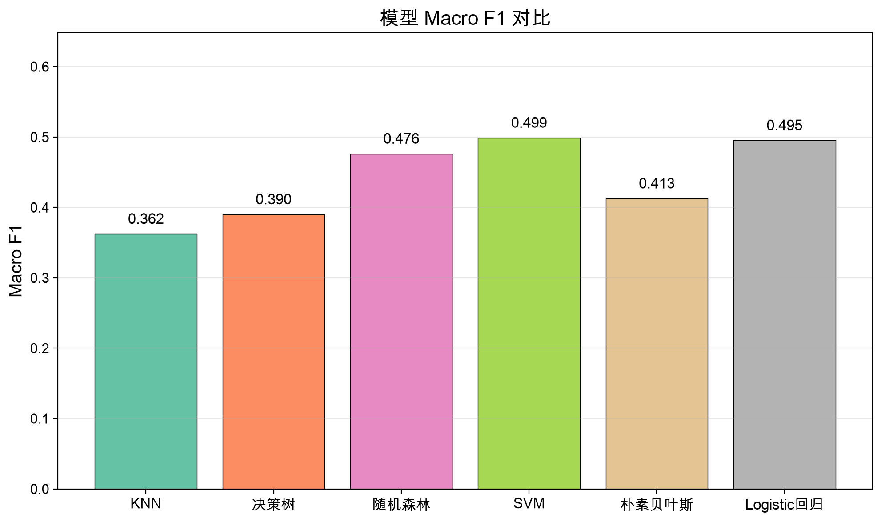
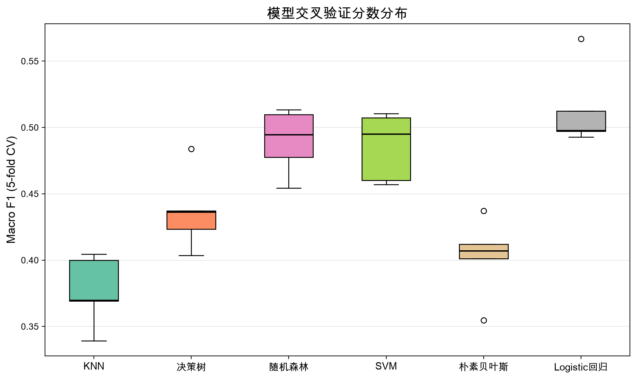
SVM 与 Logistic 回归并列最优，整体受低频样本稀疏拖累
MACRO F1 对比 · 6 模型
5 折 CV 稳定性 · 箱线图
排名
模型
Macro F1
CV Mean
点评
1
SVM
0.4988
0.4860
最优
2
Logistic 回归
0.4951
0.5134
CV 均值反超
3
随机森林
0.4761
0.4898
树模型第三
4–6
朴素贝叶斯 / 决策树 / KNN
0.41 / 0.39 / 0.36
0.40 / 0.44 / 0.38
偏弱
线性模型最稳：SVM / LR 在此数据上领先；整体 F1 偏低，主因低频组仅 8.1% 样本不足。
数据来源：results/model_comparison/metrics_summary.csv
07 / 14
Notes:
现在进入第一个实验：多模型对比。结论是支持向量机和逻辑回归并列最优，整体受低频样本稀疏拖累。请看左边的柱状图和排名表：支持向量机宏F1最高，零点四九八八；逻辑回归紧随其后零点四九五；有趣的是在交叉验证均值上，逻辑回归零点五一三反超了支持向量机，说明它更稳；随机森林第三；朴素贝叶斯、决策树、KNN偏弱。整体F1偏低，根本原因还是低频组只有百分之八点一的样本量不足。

Slide 8
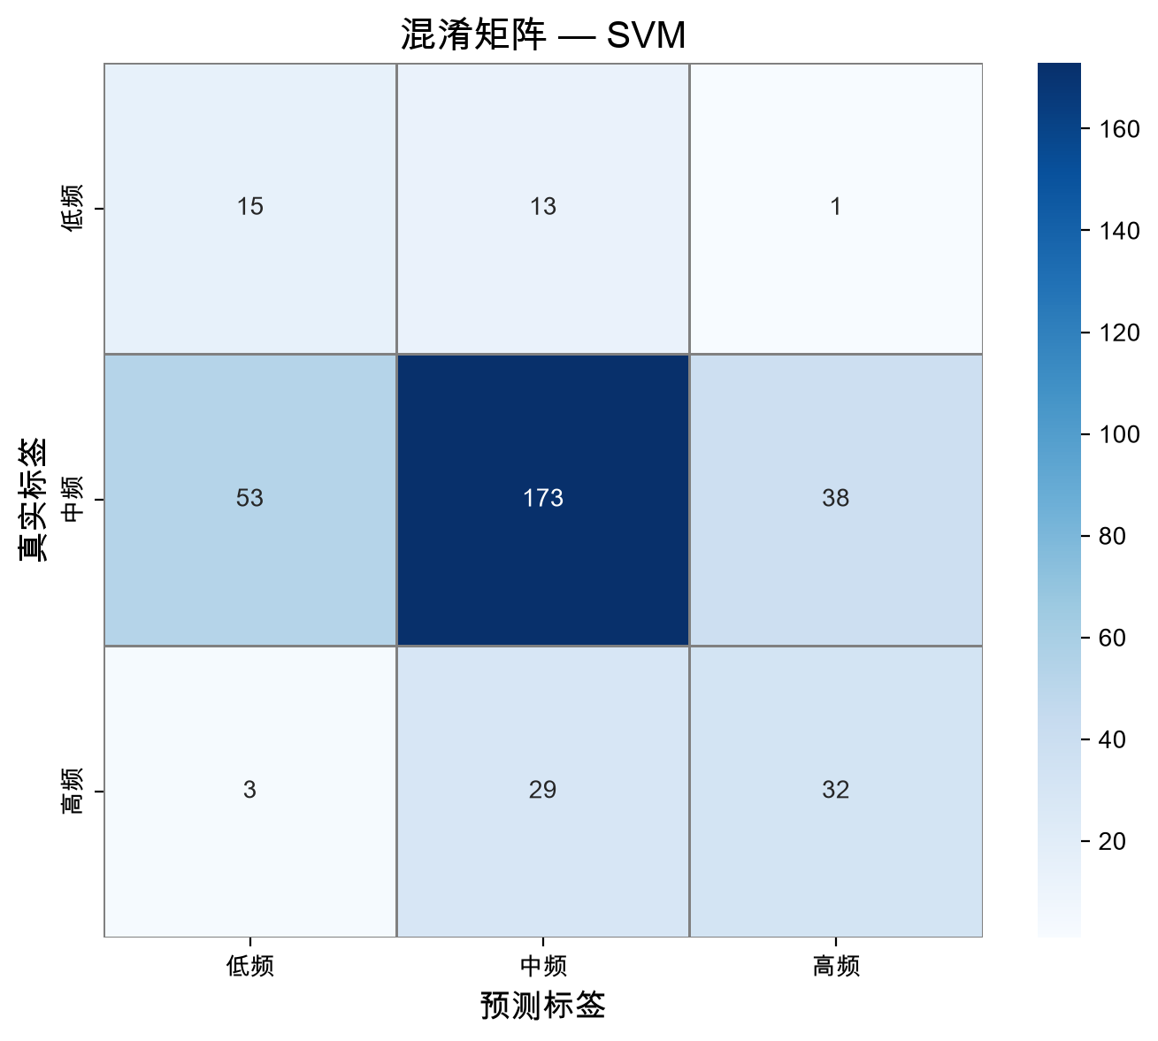
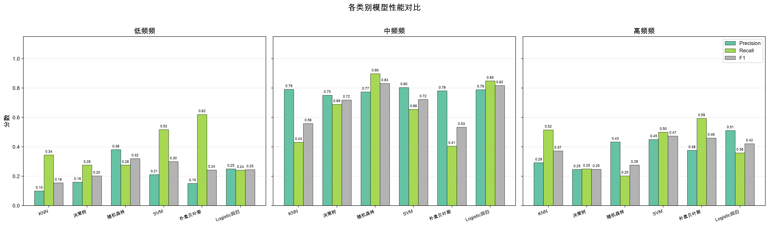
模型在中频类上稳健，低频与高频的边界识别困难
各类别 P / R / F1 · 分组柱状
最优模型 SVM · 混淆矩阵
中频类识别稳健
两端类别难分
误判集中在相邻级
中频类样本充足（73.8%），
低频与高频类样本稀少，
错误多在低↔中、中↔高之间，
precision / recall 均最高。
指标明显低于中频。
罕有跨级混淆。
数据来源：results/model_comparison/{per_class_metrics.png, confusion_matrices/cm_svm.png}
08 / 14
Notes:
这一页深入诊断模型到底难在哪。结论是：模型在中频类上稳健，但低频和高频的边界识别很困难。左边的各类别指标显示，中频类的查准率和查全率都最高；两端的低频和高频明显偏低。右边的混淆矩阵是最优模型支持向量机的，可以看到误判主要集中在相邻级别之间，也就是低频和中频、中频和高频之间，很少出现跨级混淆。这说明模型抓住了频率梯度，只是端点样本太稀少，限制了精度。

Slide 9
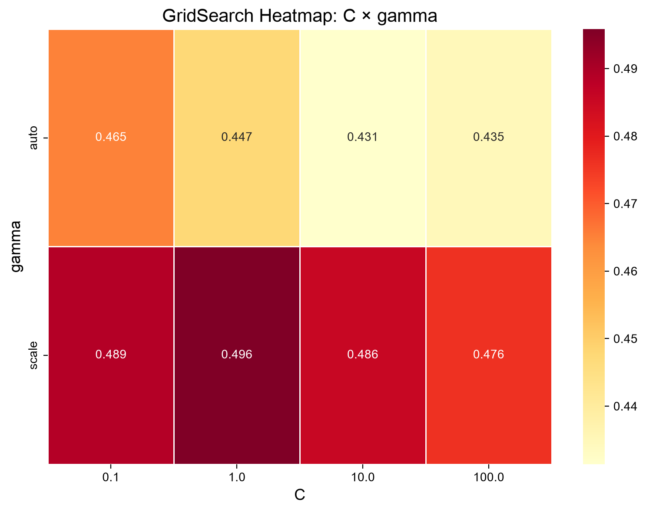
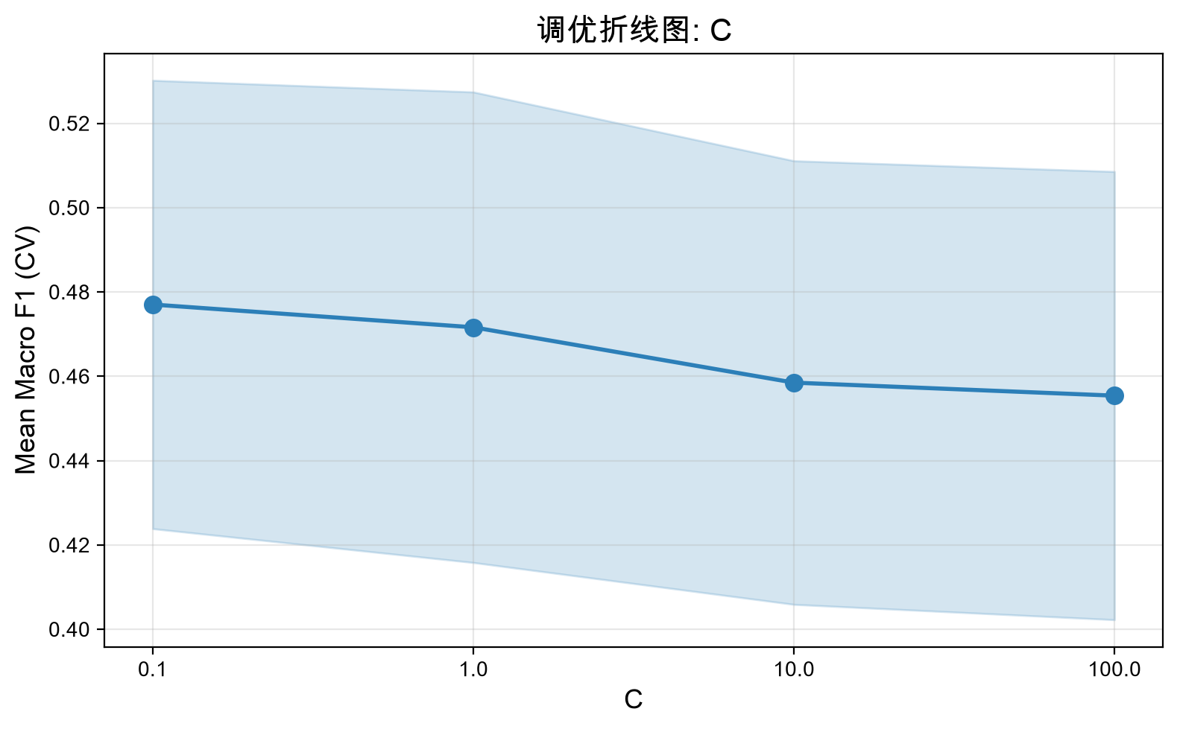
GridSearch 调优后 SVM 的 CV Macro F1 由 0.486 提升至 0.520
SVM · C × γ 网格热力
SVM · C 参数折线
最优超参 · GridSearchCV
模型
Best CV F1
最优超参
SVM
0.5199
C=0.1 · kernel=linear · γ=scale
随机森林
0.5153
n=200 · depth=10 · split=10 · feat=√
决策树
0.4760
entropy · depth=10 · split=10
KNN
0.4027
k=3 · distance · manhattan
SVM 调优收益 +0.034（0.486 → 0.520）
线性核 + 小 C 让 SVM 最稳，调优收益主要来自 SVM 自身
热力 / 折线显示 C 偏小、核为 linear 时表现最佳——反映特征关系近线性可分；
调优后 SVM 以 CV Macro F1 = 0.520 成为全局最优。
数据来源：results/hyperparameter_tuning/{svm/, summary.csv}
09 / 14
Notes:
第二个实验是超参数调优。结论是：网格搜索调优后，支持向量机的交叉验证宏F1从零点四八六提升到了零点五二零。左边两张图是支持向量机的搜索结果，热力图和折线都显示，惩罚系数偏小、核函数取线性时表现最好，这反映出特征关系近似线性可分。右边的表给出四个模型各自的最优超参：支持向量机零点五二零，随机森林零点五一五，决策树零点四七六，KNN零点四零三。调优收益主要来自支持向量机本身，它成为全局最优。

Slide 10
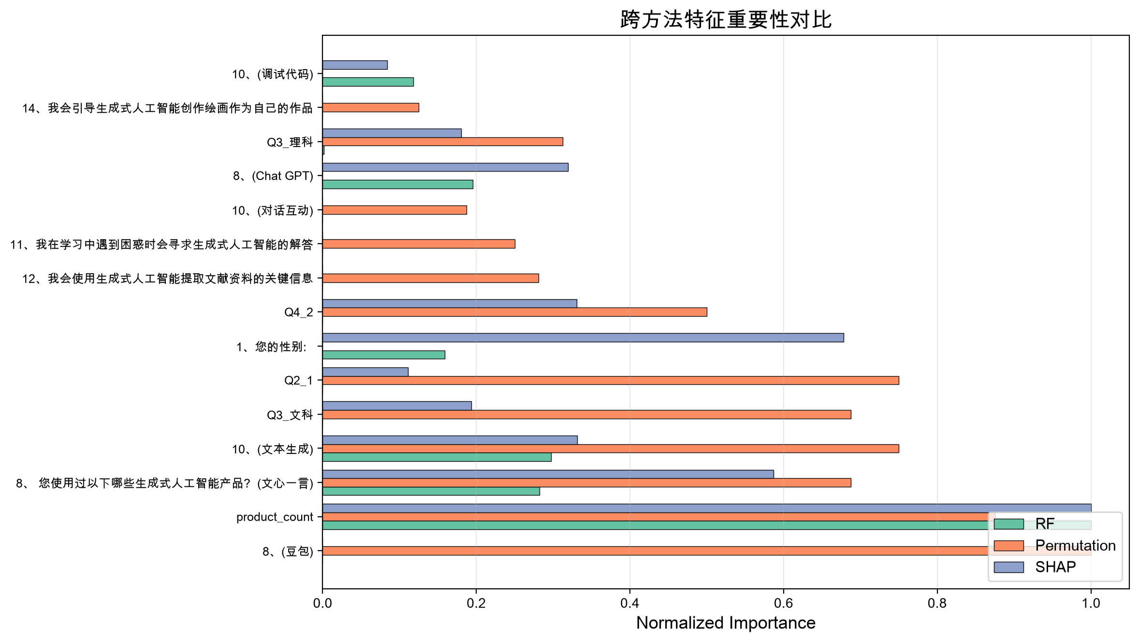
产品数量、文本生成与特定产品使用是最强预测因子
跨方法对比 · RF / Permutation / SHAP 三方法一致
TOP-10 关键因子 · 共识平均排名
排名越靠前（值越小）越关键
使用产品数量
product_count
1.3
文本生成功能
Q10 文本生成
3.0
文心一言使用
Q8 产品
4.0
性别
Q1
7.7
ChatGPT 使用
Q8 产品
8.3
年级 / 文科专业
Q4 / Q3
9.3
学历 / 理科专业
Q2 / Q3
9.7
调试代码功能
Q10 调试代码
10.7
平均排名（越小越靠前）
数据：consensus_ranking.csv
"用得多不多"本质上是"用得广不广、用得深不深"
使用越多不同产品、越倾向文本生成与编程调试、特定产品（文心一言 / ChatGPT）使用者，使用频率越高；
性别与文理科背景亦有显著影响。三方法高度一致 → 结论稳健。
数据来源：results/factor_analysis/{consensus_ranking.csv, cross_method_comparison.png}
10 / 14
Notes:
第三个实验是最有价值的部分：因子重要性。结论是，使用产品数量、文本生成功能、以及特定产品的使用，是最强预测因子。左边的跨方法对比图显示，随机森林、Permutation、SHAP三种方法高度一致，这本身就让结论很稳健。右边是我手绘的共识排名前十：使用产品数量遥遥领先排第一；文本生成排第二；文心一言使用排第三；性别、ChatGPT使用、年级、文理科也都进入前十。一句话：用得多不多，本质上是用得广不广、用得深不深。

Slide 11
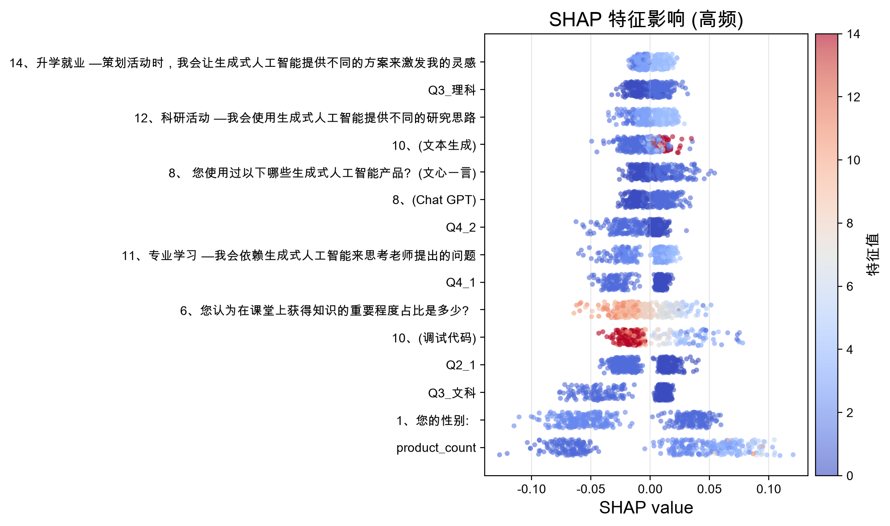
SHAP 确认全局结论，并揭示高低频群体的差异化驱动
SHAP BEESWARM · 特征影响方向与幅度
全局方向性
product_count 高 → 正向贡献
文本生成 / 调试代码 → 正向
SHAP 给出影响方向，比单纯
排序更可解释
高频群体
受产品广度 + 编程功能驱动
广用多产品、文本与代码并行
这些特征的 SHAP 值显著偏正
低频群体
常与产品单一、不用文本 /
代码功能相伴
同一组强因子，对高频是推力、
红点 = 特征高值，蓝点 = 低值；点越偏右，越推向高频使用
对低频是阻力
数据来源：results/factor_analysis/shap_beeswarm.png（SHAP 全局解释）
11 / 14
Notes:
这一页用SHAP把因子分析再深化一层。结论是：SHAP既确认了全局结论，又揭示了高低频群体的差异化驱动。左边的蜂群图，红色点代表特征取高值、蓝色代表低值，点越偏右越推向高频使用。右边三张卡片是我的解读：全局上产品数量高、用文本生成和调试代码的人，频率更高；高频群体受产品广度和编程功能驱动；而低频群体常与产品单一、不用文本和代码功能相伴。同一组强因子，对高频是推力，对低频是阻力。

Slide 12
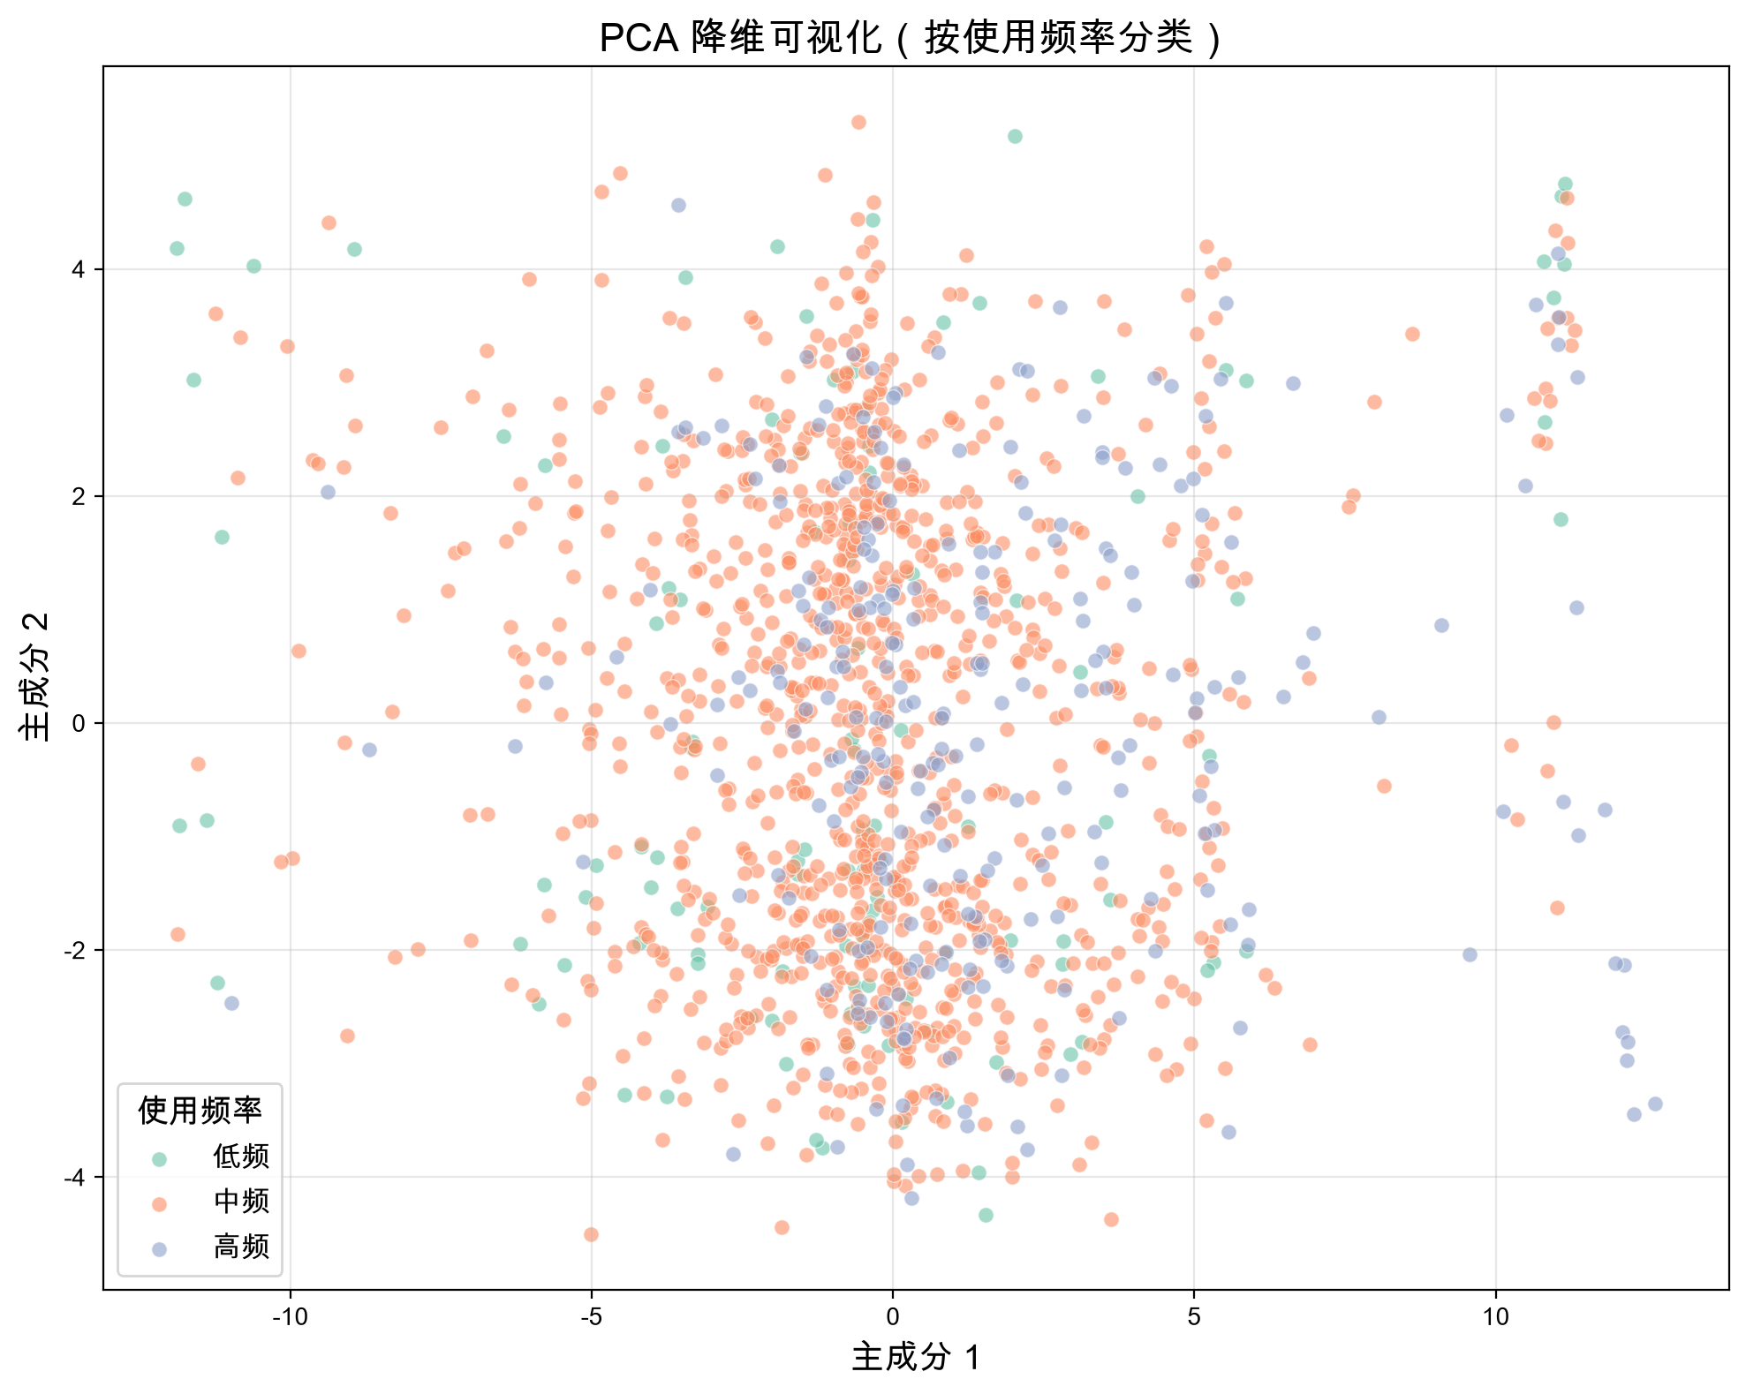
三类用户在低维空间高度重叠，频率由多因素共同塑造
PCA 二维投影 · PC1 17.4% · PC2 5.8% · 合计仅 23.3%
没有单一维度，能线性切开三类。
三类大面积重叠区
23.3%
前两主成分
仅解释的方差
PC1 17.4% · PC2 5.8% —— 二维不足以分离三类
几何证据 · 三类在中央重叠
使用频率是高维多因素现象，
需多特征联合建模，
而非单一线性判别。
呼应分类难度
重叠既是 PCA 的局限，也解释了
为何 Macro F1 难以突破 0.5。
数据来源：results/pca/pca_scatter.png（PCA 降至 2 维可视化）
12 / 14
Notes:
这一页用PCA做一个降维可视化，作为分类难度的几何证据。结论是：三类用户在低维空间高度重叠，频率由多因素共同塑造。请看左边，前两个主成分加起来只解释了百分之二十三点三的方差，PC1百分之十七点四，PC2只有百分之五点八。我框出来的中部区域，三类用户大面积重叠。这说明没有哪一个单一维度能把三类线性切开。使用频率是一个高维多因素现象，必须多特征联合建模，这也解释了为什么宏F1难以突破零点五。

Slide 13
产品广度与功能取向是频率主因，样本不平衡是核心瓶颈
四点核心结论
局限 · LIMITATIONS
低频样本极少（8.1%），少数类召回受限
01
使用产品数量是最强预测因子
相关系数 r = 0.364，三方法共识排名第一
PCA 可分性低，二维难以线性分离
问卷自填数据存在主观偏差
02
文本生成功能是关键区分因素
越倾向文本生成 / 编程调试，使用频率越高
展望 · FUTURE WORK
针对低频组的精细过采样策略
性别与学科背景对频率有显著影响
引入非线性模型（梯度提升 / 神经网络）
03
性别、文理科进入 Top-10 关键因子
纵向追踪，刻画使用频率的动态变化
04
SVM 最优但整体难度大
一句话总结
Macro F1 = 0.4988，受低频样本不足（8.1%）限制
生成式AI使用频率的高低，可由产品广度与功能取向预测，但低频样本稀缺制约了精度上限。
研究同时回答了"为什么"和"还差什么"
因果归因与改进方向并存，结论可落地
结论汇总：results/experiment_summary.txt
13 / 14
Notes:
到结论页。一句话总结：产品广度与功能取向是频率主因，样本不平衡是核心瓶颈。左边四点结论：一是使用产品数量是最强预测因子，相关零点三六四；二是文本生成功能是关键区分因素；三是性别和学科背景也有显著影响；四是支持向量机最优，但整体难度大，受低频样本不足限制。右边列出了局限和展望。局限是低频样本极少、PCA可分性低、问卷有自填偏差；展望是针对低频组的精细过采样、引入非线性模型、以及纵向追踪频率的动态变化。

Slide 14
谢谢聆听
欢迎提问与指正
感谢老师与同学的指导与建议
大学生生成式人工智能使用频率影响因素研究 · 模式识别课程大作业
2026 年 6 月
Notes:
以上是我的全部汇报。这项工作同时给出了"为什么"和"还差什么"：我们找到了影响使用频率的关键因素，也明确了低频样本稀缺这个核心瓶颈和后续改进方向。感谢老师与同学的指导和建议，欢迎大家提问与指正。谢谢。

